Slide 1
Programming Language
第15組
組員:陳麥克50% 林柏安50%
Notes:
請用投影片放映(第4頁)

Slide 2
Question 1
利用“ if ” 、“for” 指令來計算兩個數的最大公因數 (HCF)
最大公因數的求法:
1. 一一列出法
2. 短除法
3.輾轉相除法!

Slide 3
輾轉相除法
令兩正整數A,B (A>B)
先將A減掉B，減至A < B為止
若此時的A(以下稱作A’) ≠0,則再以B去減掉A’
待B<A,若此時B ≠ 0,再以A’去減掉B’
:
:
:
若到第N次時其中一數=0,則稱另一數為最大公因數
圖源:wiki

Slide 4
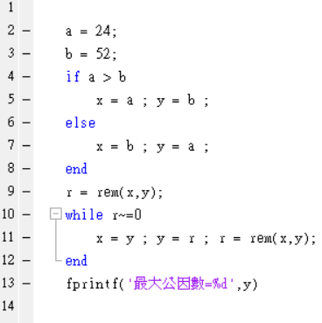

令a=24 b=52
x= a、b中較大的值
y= a、b中較小的值
r=rem(x,y) ，
r 就是大數除以小數的餘數
使用 while :
當餘數r不等於0時,會再重複計算一次
而rem中的x就是原本的y,
y則是原本的餘數r

Slide 5
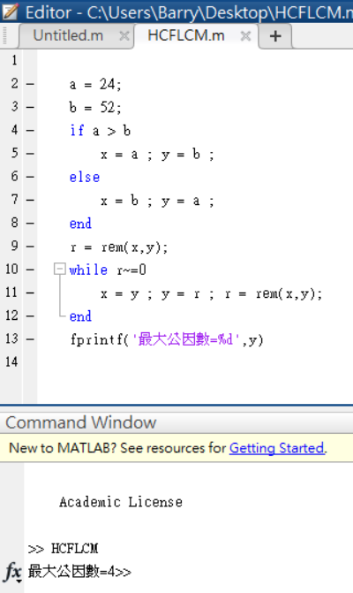
當a=24,b=52時…
←結果在這!!!

Slide 6
Question 2
利用“ if ” 、“for” 指令來計算兩個數的最小公倍數 (LCM)

Slide 7
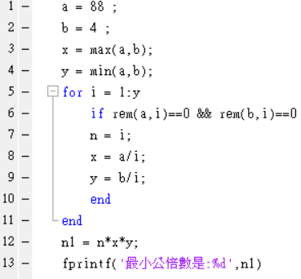
令a=88 b=4
x= a、b中較大的值
y= a、b中較小的值
最大公因數的最大值為y
所以當i依序增加
最後能整除a和b的最大值i
即為最大公因數
又最小公倍數=a*b/最大公因數
所以最後求得LCM=n*x*y

Slide 8
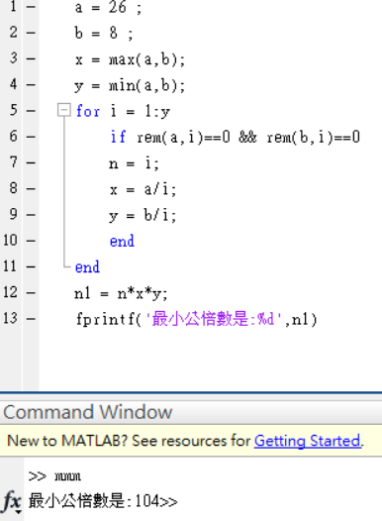
若
a=26 b=8……

Slide 9
The End
づ(・ω・)づ 謝謝大家~

